Slide 1
На струнах кобзаревої душі

Slide 2
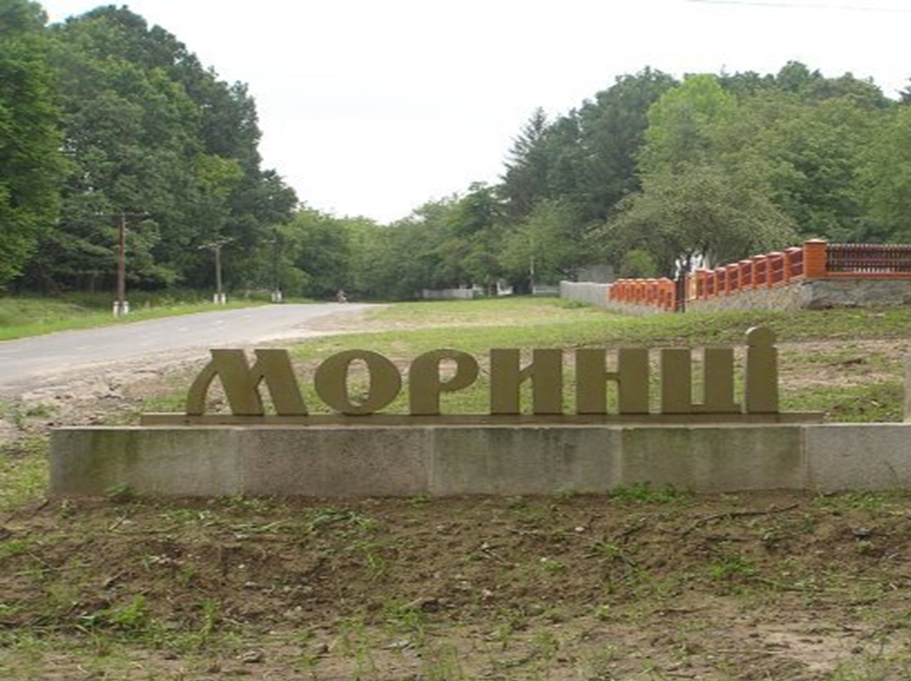

9 березня 1814 року народився в с. Моринці…

Slide 3
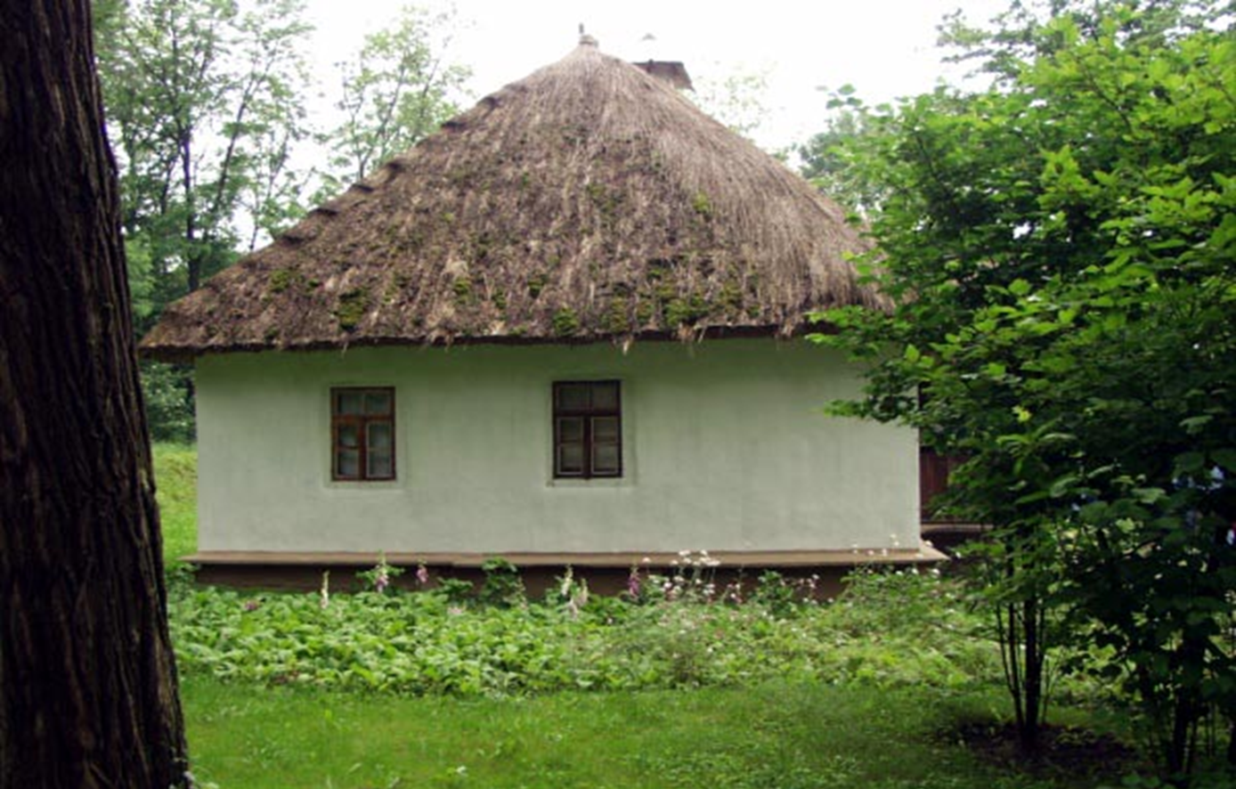
Хата родини Шевченків

Slide 4
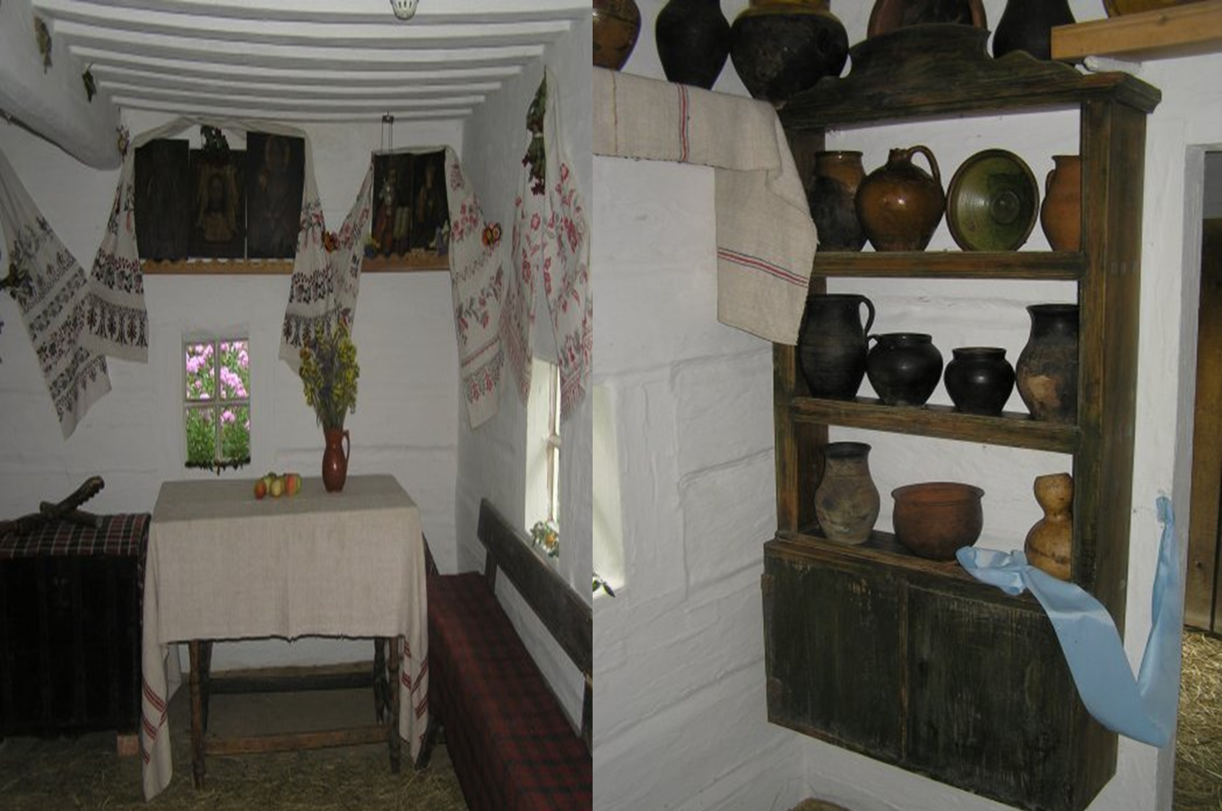
Це кімната, в якій зростав малий Тарас

Slide 5
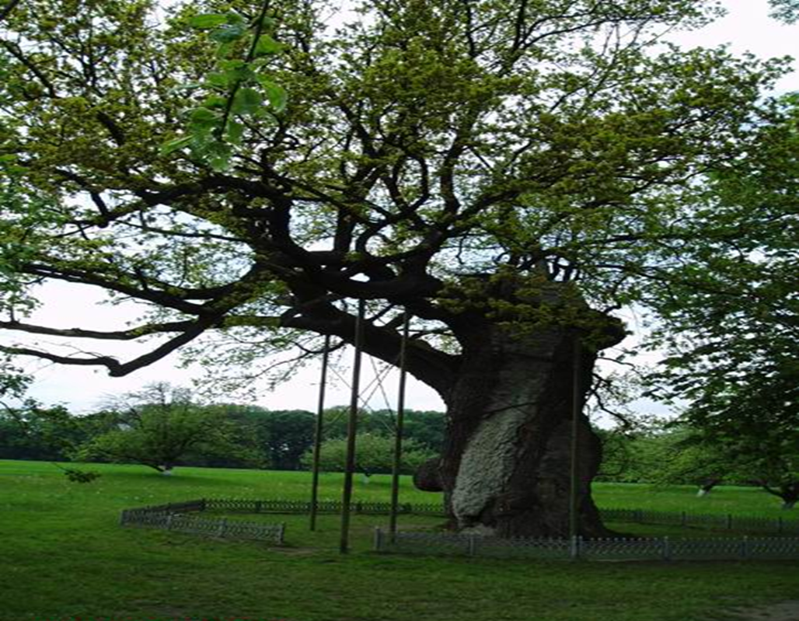
Дуб, під яким любив відпочивати Кобзар

